Slide 1
Turvetuotantoalueiden ennallistaminen

Slide 2
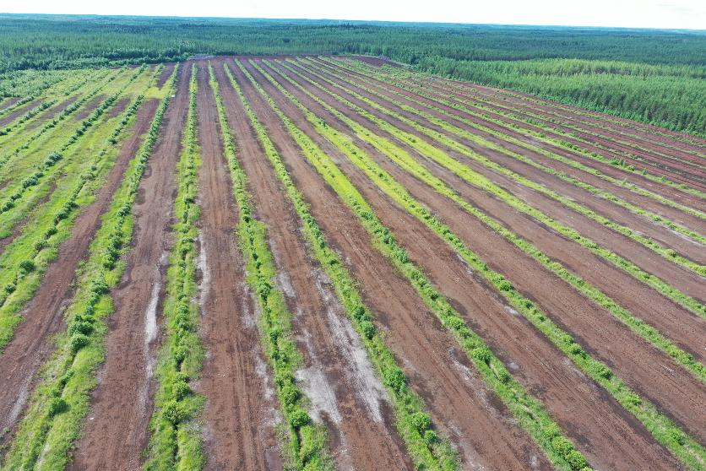
Turvetuotantoalueiden jälkihoito
Jälkihoitovelvoitteet tulevat ympäristöluvasta (ei tueta JTF:llä):
  Alueen siivous, tarpeettomien rakenteiden poisto, mahdollisten pilaantuneiden maiden hoitaminen
  Vesienkäsittelyä jatkettava yleensä kaksi vuotta (kunnes alue on kasvittunut tai siirtynyt seuraavaan maankäyttöön)

Slide 3
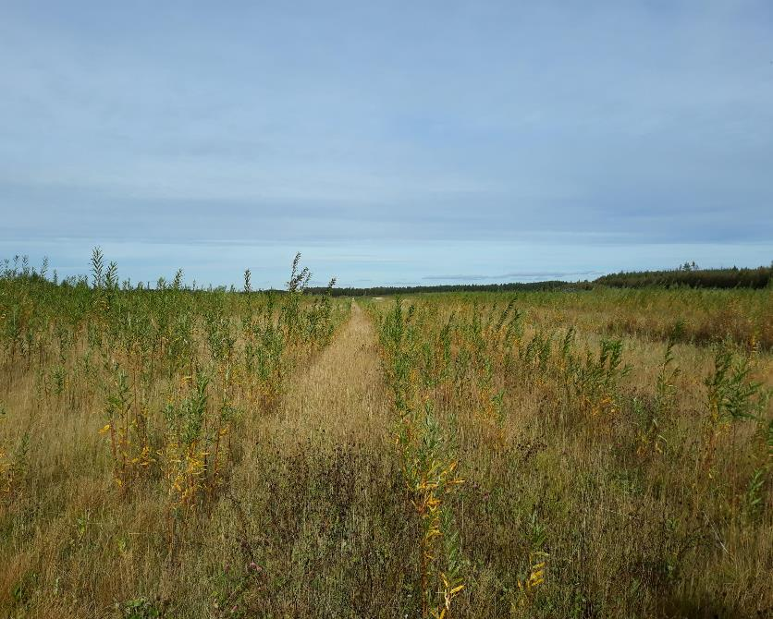
Turvetuotantoalueiden jatkokäyttö (nykytilanne)
Yleisin jatkokäyttömuoto on ollut maa- ja metsätalous
  Metsitystuki päättyi 2023 lopussa
  1.1.2023 jälkeen peltokäyttöön siirtyville turvemaille tuli uusia rajoitteita tukipolitiikassa
Aurinkovoimahankkeita vireillä paljon
Jälkikäyttöön siirtyy myös paksuturpeisia alueita
Maanomistaja päättää jälkikäytöstä ja yhdellä tuotantoalueella voi olla useita maanomistajia

Slide 4
Ennallistaminen
Tieteen termipankin määritelmä ympäristön ennallistamiselle:
Ihmisen toiminnan seurauksena muuttuneen ympäristön palauttaminen muutosta edeltäneeseen tilaan.
Turvetuotannosta vapautuneen alueen ennallistaminen (JTF):
Turvetuotannosta poistuvien soiden ennallistaminen, missä ensisijaisena tavoitteena on palauttaa suon rakenne ja toiminta lähelle ennen ojitusta vallinneeseen ekologiseen ja hydrologiseen tilaan. Ennallistaminen voi tarkoittaa myös kosteikkojen ja vesialueiden tai kaikkien näiden yhdistelmien perustamista alueille, joiden luontaiset ominaisuudet soveltuvat niihin parhaiten.
Toimia kohdennetaan myös turvetuotannon kuormittamien vesistöjen kunnostamiseen ja ennallistamiseen

Slide 5
Ennallistamisen keskeiset hyödyt ja vaikutukset
Luonnontilaan palautettavien suopohjien avulla on mahdollista tasata tulvahuippuja sekä vähentää ravinne- ja humuspäästöjä vesistöihin
Suoalueille perustettavien kosteikkojen avulla on mahdollista pidättää ja sitoa ravinteita sekä happamien sulfaattimaiden tapauksessa estää niiden hapettumista ja happamia huuhtoumia vesistöihin
Luontoarvot virkistyskäytön, retkeilyn ja metsästyksen osalta lisääntyvät ja luonnon monimuotoisuus saa mahdollisuuden kehittyä

Slide 6
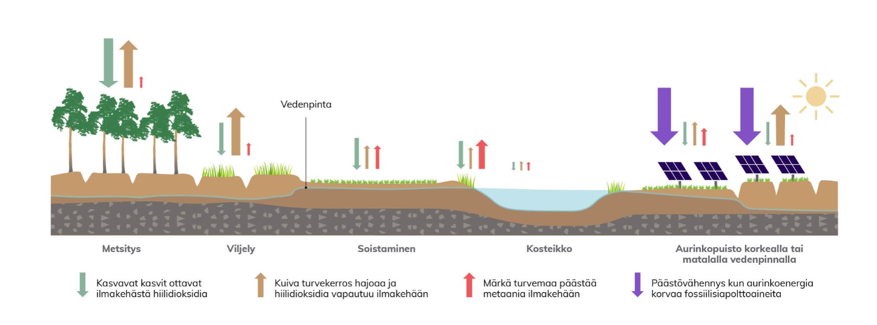
Lähde: GTK, Ilmastoviisaat ratkaisut turvetuotantoalueiden jatkokäyttöön

Slide 7
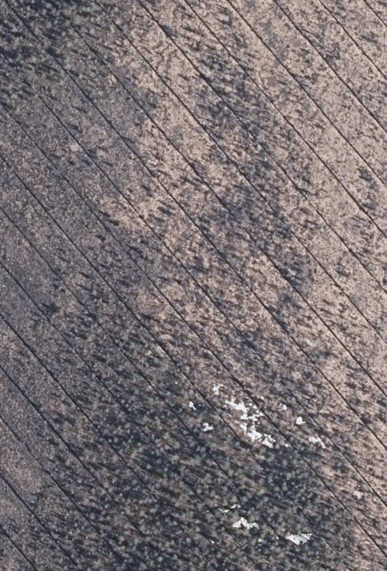
Soistaminen
Turvetuotantoon ojitetut alueet, jotka eivät menneet tuotantoon tai tuotettu vain joitakin vuosia
  Löytyy vanhojakin ojituksia
Soistaminen pitkään turvetuotannossa olleilla alueilla vaikeaa
  Jyrkkä profiili, vedenpinnan vaihtelu, rahkasammal tarvitsee “siementä”
  Rahkasammalen siirrot ja muut kokeilut JTF:ssä mahdollisia
Lähde: Ortokuva, Maanmittauslaitos

Slide 8
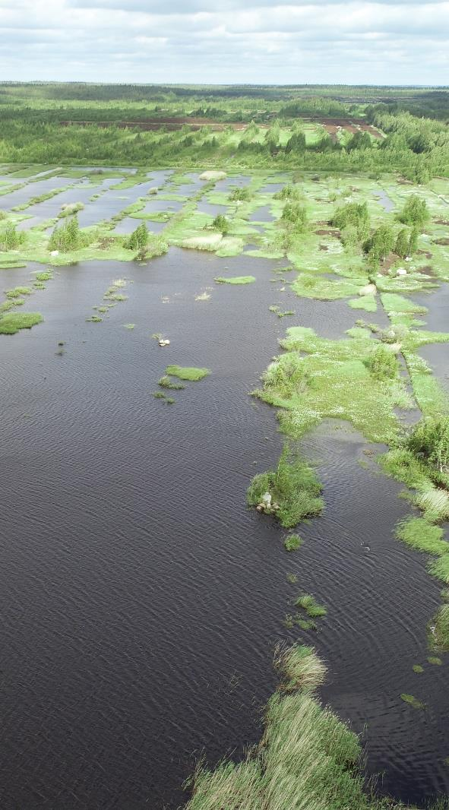
Kosteikot
Turvetuotantoalueen kuivatusvedet usein pumpataan vesienkäsittelyrakenteeseen
Pumppauksen päätyttyä tuotantoalueelle jää vettyneitä alueita, ellei kuivatusta tehosteta ojituksella
Kosteikkojen rakentamisesta turvetuotannosta vapautuneille alueille on jo kokemusta
Valuma-aluelähtöinen suunnittelu edellytys hyvin toimivalle kosteikolle
  Turvetuotannolla on ollut vaikutuksensa myös valuma-alueen vesien johtamiseen
  Saadaan monivaikutteisia kosteikkoja
Esimerkkejä kosteikoista: https://kosteikko.fi/tietoa-hankkeesta-sotka/valmiit-sotka-kosteikot/

Slide 9
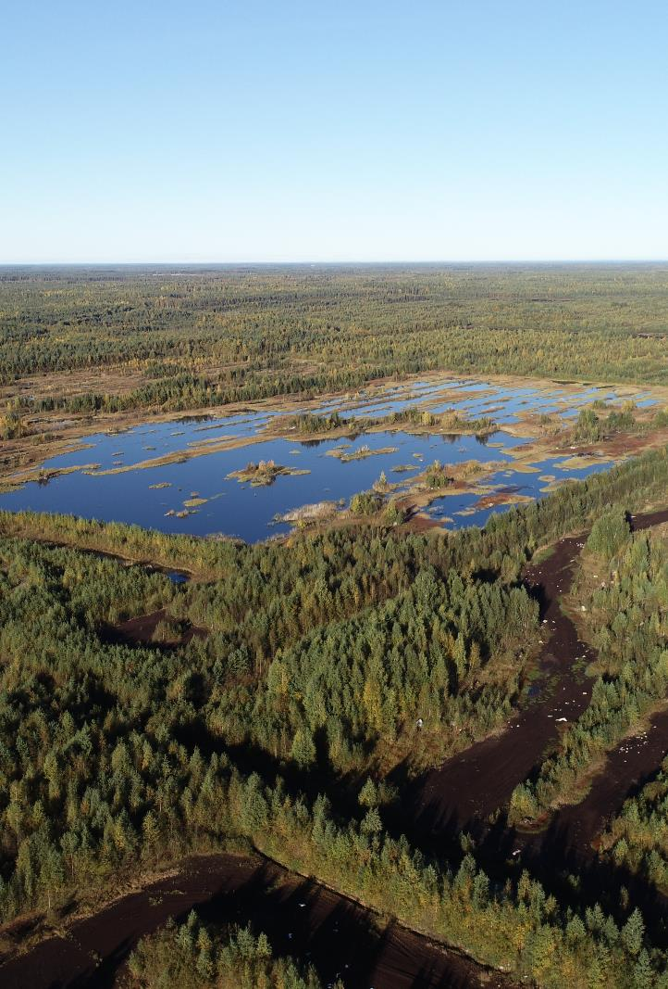
Turvetuotannosta jälkikäyttöön –OHKE-hanke
YM:n rahoittama
Hankeaika 1.1.2023-31.12.2024
Tavoitteena edistää kestävää (JTFn mukaista) jälkikäyttöä ja löytää ennallistamiskohteita
Toimii koko valtakunnan alueella
Hankkeen kautta tarjotaan apua maanomistajille ennallistamisiin liittyvissä asioissa

Slide 10
Kiitos, ollaan yhteyksissä.

